Slide 1

منظومة الادارة المتكاملة للمخلفات
والنفايات الطبيه – دراسة عن الجمهورية

Slide 2
شركة دار العرب لفن البناء الحديث
تعمل في مجالات حماية البيئة وإدارة المخلفات الصلبة والخطرة ضمن مجموعة دانا للإستثمار الصناعي منذ 15 عام.
بالاضافة الى وضع الخطط والإستراتيجيات الخاصة بإدارات المخلفات الخطرة والصلبة وخطط الكوارث.
قامت الشركة بتوريد وتشغيل وصيانة العديد من المحارق في مصر للجهات الحكومية.
قامت الشركة بتوريد وتجهيز عدد 26 مستشفى تابعة للقوات المسلحة للتوافق مع القوانين البيئية.
تقوم حاليا بعمل صيانة لعدد 6 محارق مستشفيات تابعة للقوات المسلحة.
قامت المجموعة بتركيب أكثر من 50 محرقة نفايات طبية وحيوانية علي مستوى الجمهورية.

Slide 3
أهداف المشروع
المساهمة في دعم منع إنتشار العدوي والأمراض وتفشي الأوبئة وتدهور صحة المجتمع والبيئة.
تحسن الوضع البيئي في مصر بشكل عام وفي المستشفيات العامة والخاصة بشكل خاص في محافظة الاسكندرية.
منع انتشار الأوبئة والأمراض الناتجة عن عدم الإدارة السليمة للمخلفات الخطرة.
زيادة فرص العمل المباشرة والغير مباشرة.
ضخ إستثمارات بيئية في المحافظات.
زيادة الوعي بالإدارة المتكاملة للمخلفات الطبية الخطرة .
إستخدام المشروع كنموذج ناجح يتم تطبيقة في المحافظات الاخرى.

Slide 4
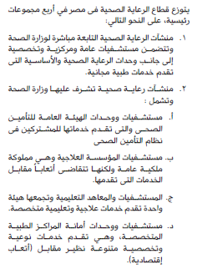
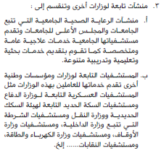
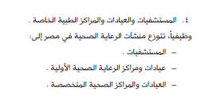
عن المخلفات الطبية في مصر

Slide 5
تابع- عن المخلفات الطبية في مصر
تقرير وزارة البيئة 2015

Slide 6
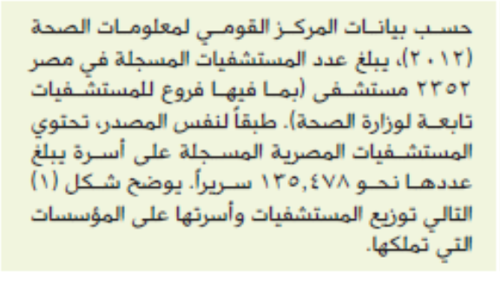
تابع- عن المخلفات الطبية في مصر
تقرير وزارة البيئة 2015

Slide 7
عن المخلفات الطبية في مصر
بيانات متوسط الكميات المتولدة يوميا من المخلفات الطبية في مصر غير محدد بدقة.
يوجد تضارب واضح بين البيانات الصادرة من وزارة البيئة أووزارة الصحة أومركز دعم واتخاذ القرار وهي اقل بكثير عن الارقام الفعلية
مما يتسبب في تهديد مباشر لصحة المواطن المصري في الصميم وانتشار العدوى والاصابة بامراض خطيرة.
ورغم عدم واقعية الارقام المعلنة الا ان البيانات الرسمية توضح ان نسبة معالجة المخلفات المتولدة هي اقل من 50% من اجمالي المتولد مما يوضح اهمية تنفيذ المشروع.
جميع البيانات العملية على مستوى المحافظات تبين أن نسبة معالجة المخلفات المتولدة هي اقل من 25% من اجمالي المتولد كما في حالة محافظة الإسكندرية حيث أن المعلن أن المتولد هو 6.8 طن/سنة غير أن الحقيقي يزيد عن 30 طن/سنة مخلفات طبية خطرة.

Slide 8
عن المخلفات الطبية في مصر
امثلة للكميات في المحافظات والكمية التي لا يتم معالجتها :
الكمية الغير معالجة (بالحرق او التعقيم) | حجم النفايات(طن/يوم) | المحافظة
14.8 | 19.5 | القاهرة
6.2 | 6.8 | الاسكندرية
3.2 | 5.6 | الجيزة
4.2 | 6.5 | الشرقية
1.3 | 3.5 | سوهاج
2.2 | 5.1 | الغربية
2.7 | 4.6 | البحيرة
تقرير وزارة البيئة 2015

Slide 9
تابع - عن المخلفات الطبية في مصر
تقرير وزارة البيئة 2015

Slide 10
تابع - عن المخلفات الطبية في مصر
تقرير وزارة البيئة 2015

Slide 11
خطورة عدم تنفيذ المشروع
عدم تنفيذ المشروع المقترح سيؤدي الى تفاقم الوضع البيئى الناجم عن زيادة و تراكم النفايات الخطرة.
وعدم التخلص الآمن من هذه النفايات الخطرة يؤدي إلي:
الخلط مع المخلفات الصلبة.
الإتجار غير المشروع مما يؤدي إلي كوارث بيئية وصحية خطيرة.
زيادة التلوث البيئي وإنتشار الأمراض والأوبئة مما يؤثر سلبياً علي صحة المجتمع ككل.
خسائر مالية بسبب المخالفات البيئية.
يتم التعامل مع مخلفات الاشعة على انها مخلفات صلبة مع العلم انه يوجد خطورة كبيرة بسبب الاشعاع وخاصة في الكميات الكبيرة من مخلفات افلام الاشعة والتي تؤدي الى وجود حمل تلوث اشعاعي متراكم.

Slide 12
تسعير نظام النقل والمعالجة للمحلفات الطبية في مصر
سعر معالجة المخلفات الطبية 3.75 جم/كجم.
سعر نقل المخلفات الطبية 0.75 جم/كجم.
ليصل سعر النقل والتخلص الامن لمستشفيات القطاع العام والحكومية الى 4.5 جم/كجم.
يرتفع سعر النقل والمعالجة في المنشات الخاصة والعيادات ليصل الى 6 جم /كجم.

Slide 13

نوع المخلف الطبي
طريقة المعالجة المناسبة
ا
ل
ف
ص
ل
م
ن
ا
ل
م
ن
ب
ع
نفايات الرعاية الصحية المعدية
(بما في ذلك النفايات البيولوجية المعدية والأدوات الحادة المعدية)
التخلص من المخلفات الخطرة
بالحرق أو التعقيم
النفايات البيولوجية
(النفايات التشريحية)، والنفايات المدممة وسوائل الجسم (غير معدية)
الأدوات الحادة (غير معدية)
مخلفات الرعاية الصحية
النفايات الكيميائية والنفايات السامة أو الأدوية بما فيها الأدوية السامة للخلايا
النفايات الخطرة الأخرى
(تبعاً لتصنيف النفايات الخطرة)
النفايات المشعة
التخزين حتى التحلل/الإضمحلال
إعادة المخلفات للمنتج الأصلي لإعادة التدوير أو التخلص الآمن
نفايات الرعاية الصحية المشابهة للنفايات المنزلية والبلدية
التخلص الآمن من المخلفات المنزلية والبلدية

Slide 14
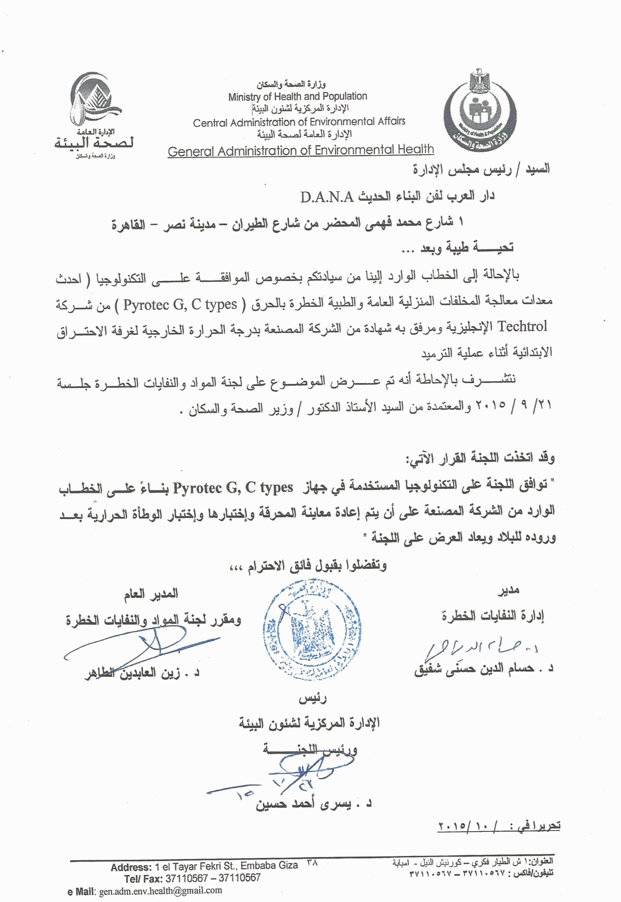
موافقه وزارة الصحة والسكان على التكنولوجيا

Slide 15
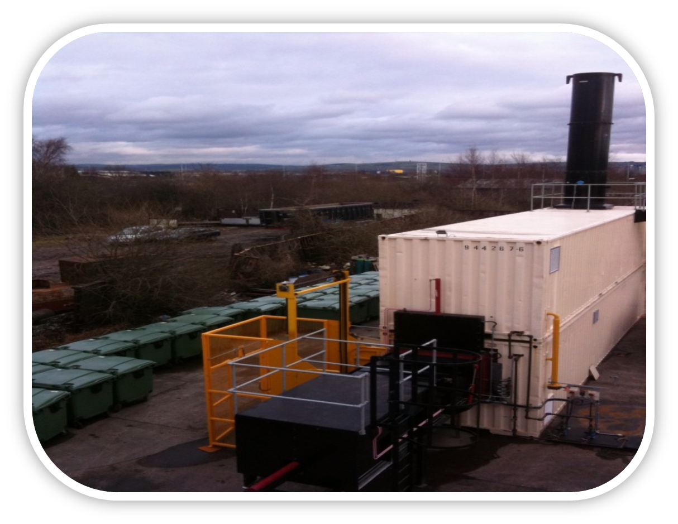

Slide 16
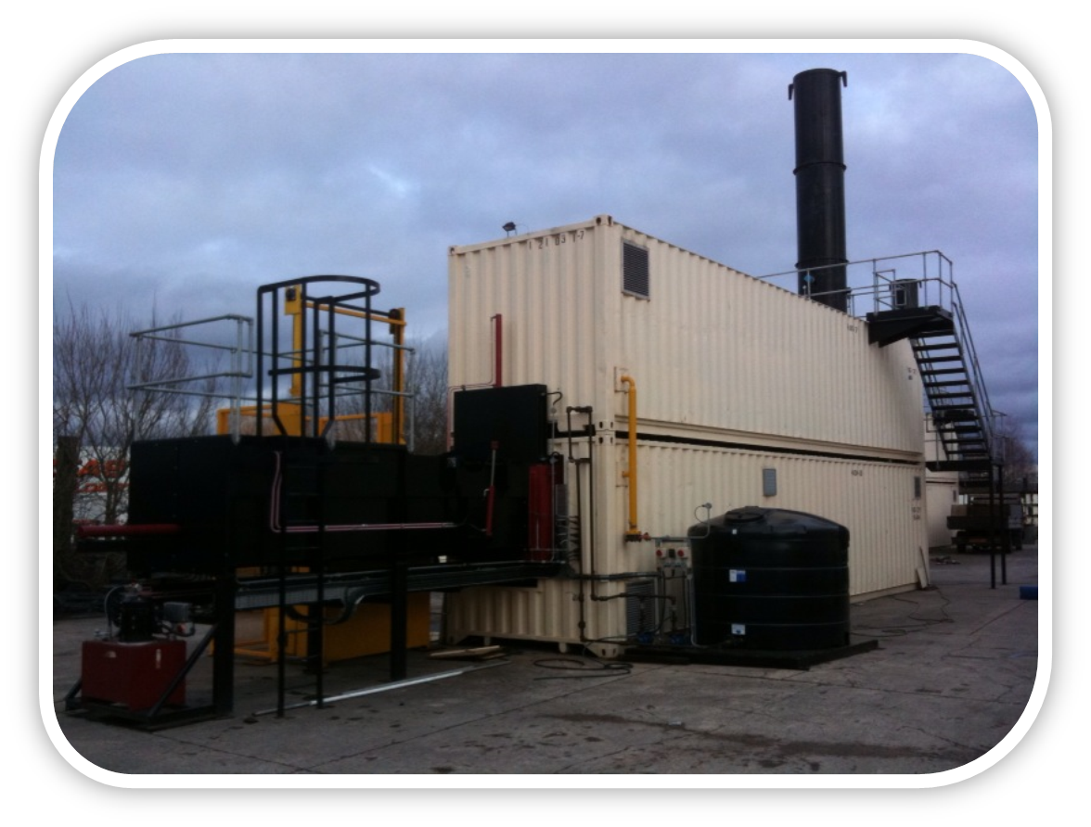

Slide 17
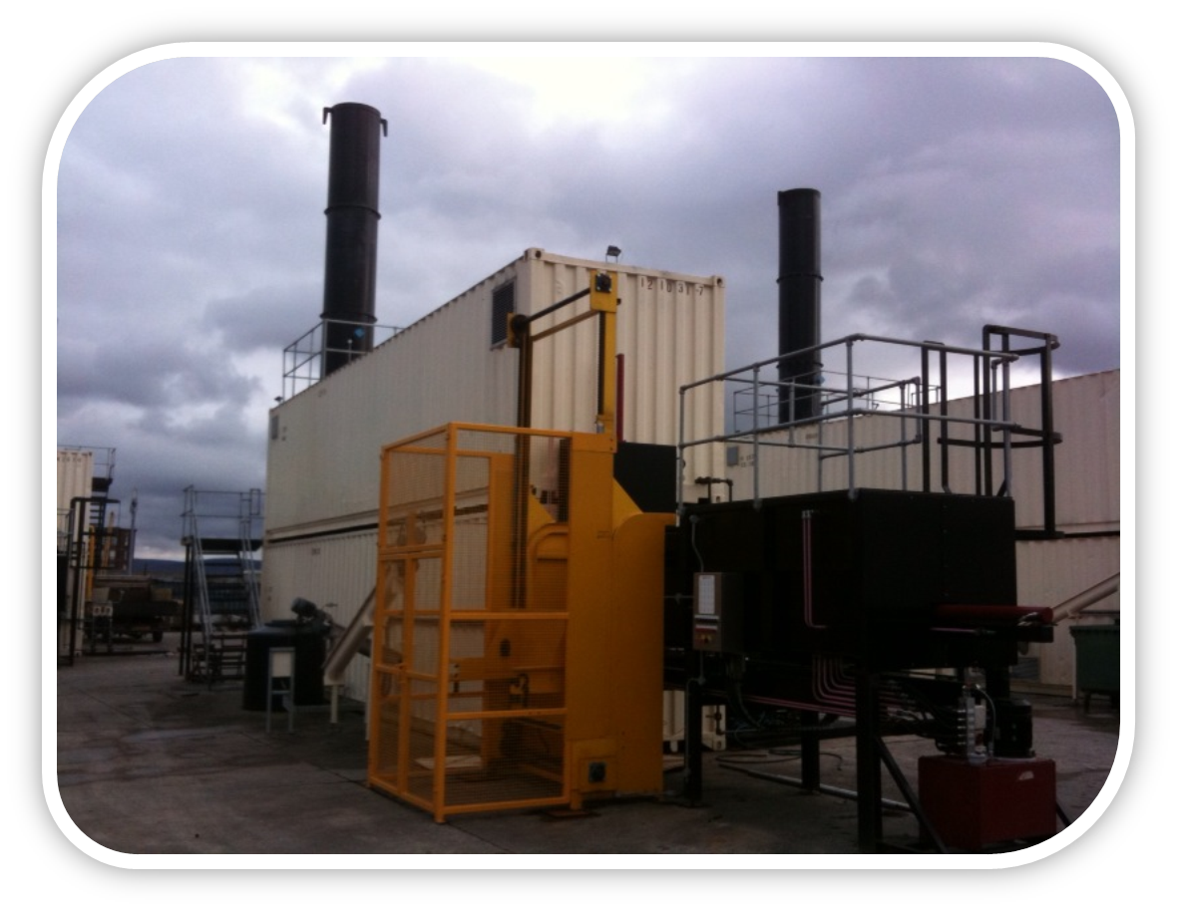

Slide 18
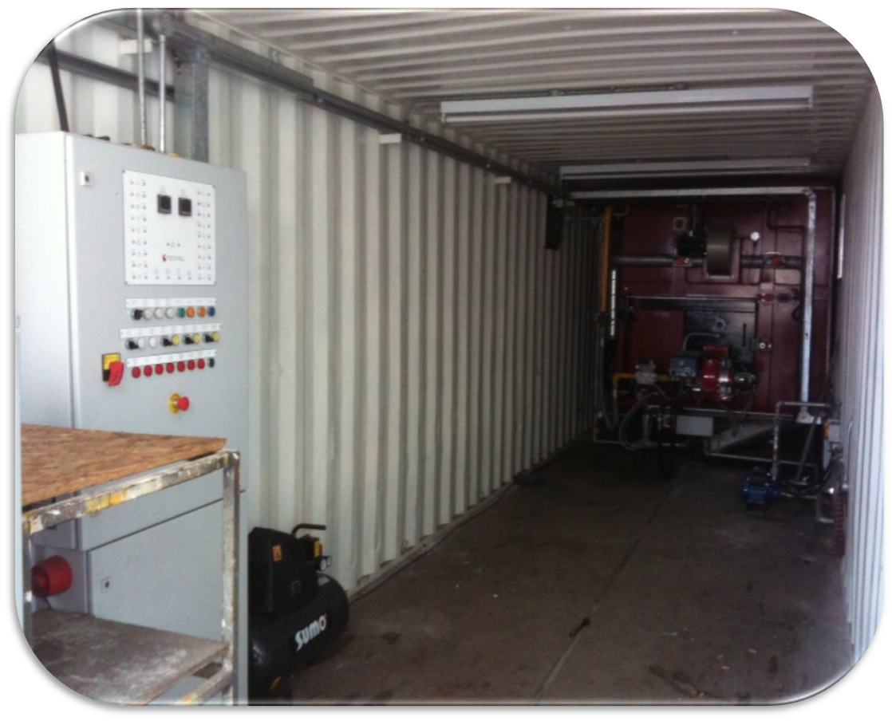

Slide 19
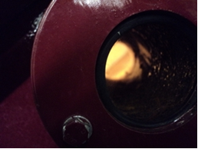
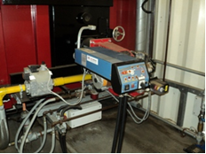
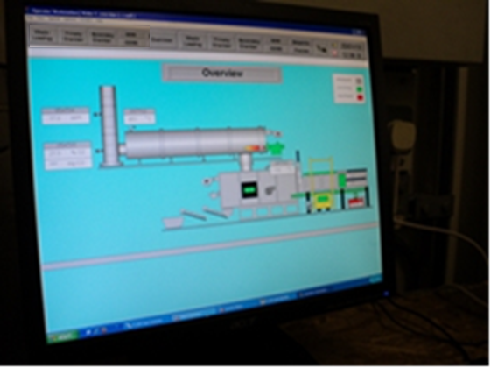

Slide 20
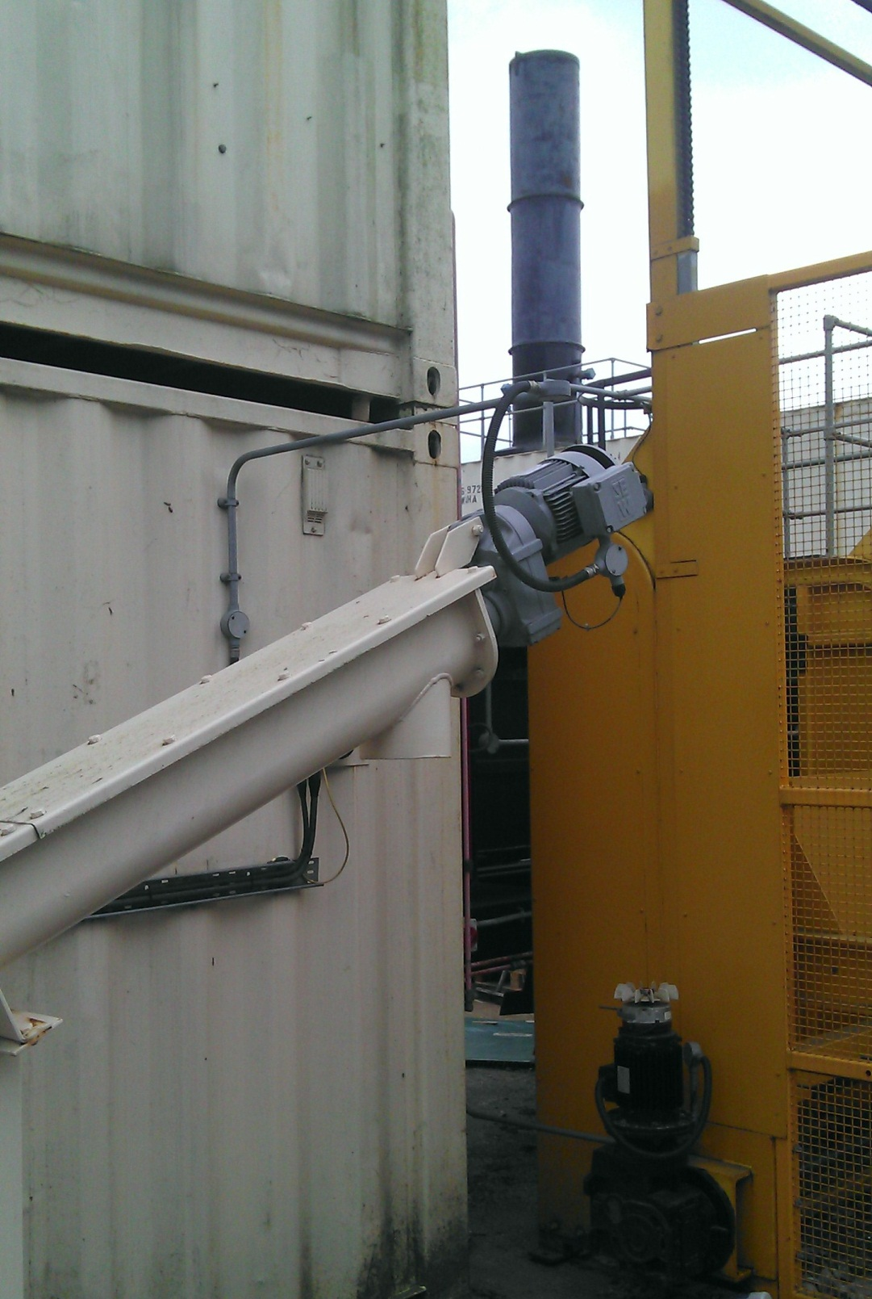

Slide 21
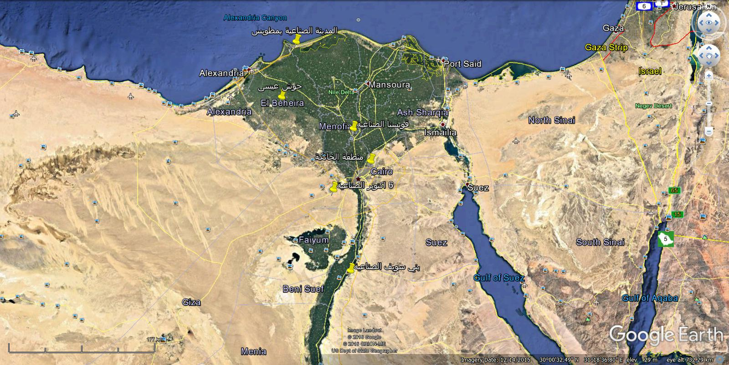
مقترح توزيع مراكز المعالجة المركزية في الجمهورية
تبعا للاراضي الصناعية المتاحة

Slide 22
مقترح توزيع مراكز المعالجة المركزية في الجمهورية
المحافظات التي سيتم خدمتها | موقع المركز
دمياط - كفر الشيخ – الاسكندرية - بورسعيد | مطوبس
السويس – الشرقية – الاسماعيلية - القليوبية | الخانكة
البحيرة – كفر الشيخ – اسكندرية - طنطا | حوش عيسى
المنوفية – الدقهلية – القليوبية – المحلة | قويسنا
القاهرة - 6اكتوبر- الجيزة | 6 اكتوبر
بني سويف - المنيا – اسيوط - الغردقة | بني سويف
سوهاج - قنا | سوهاج
اسوان | اسوان

Slide 23
التعاقد مع شركة نهضة مصر
تم توقيع عقد مع شركة نهضة مصر التابعة للمقاولون العرب لتركيب وتشغيل 3 محارق مخلفات طبية سعة 4200 طن / سنه.
يتم انشاء المشروع الاول بموقع شركة نهضة مصر بمنطقة محرم بك.
على ان يتم توريد 88% من الايرادات الى شركة دار العرب لفن البناء الحديث و 12% لشركة نهضة مصر.
تتحمل شركة نهضة مصر النقل وتكلفة المياه والكهرباء.
تتحمل شركة دار العرب تكلفة الوقود والعمالة ومصروفات التشغيل الاخرى.

